Slide 1
Федеральное государственное бюджетное образовательное учреждение высшего образования "Поволжский государственный университет физической культуры, спорта и туризма" Теоретические основы проблемы адаптации в образовательной деятельности
Составитель: к.м.н. – Максимов Игорь Леонидович
Казань, 2023

Slide 2
Структура лекции
Введение
Основные понятия
Адаптация
Конвенциональный подход
Этапы адаптации людей с ОВЗ в условиях образовательной деятельности

Slide 3
Введение
Переход обучающихся из общеобразовательной школы в высшую школу традиционно считался и считается одной из наиболее сложных и важных проблем, а период адаптации первокурсников – одним из сложнейших периодов получения образования. Модульное обучение, новый педагогический состав, усложнение и специфичность учебного материала, более высокие требования к результатам образования – все это повышает тревожность, снижает работоспособность и вызывает состояние фрустрации у новоиспечённого первокурсника.
Также переход обучающихся на уровень высшего образования совпадает по времени и с началом концепциальных и сознательных изменений в их организме. Все это отражается на качестве образования студентов (отличники вдруг начинают получать четверки и тройки, а троечники – становятся хорошистами)
Надо отметить, что проблема адаптации к новой образовательной среде в ранее указанном ключе очень актуальна.

Slide 4
Основные понятия
Адаптация (с точки зрения биологии) - перестройка психики индивида под воздействием объективных факторов окружающей среды, а также способность человека приспосабливаться к различным требованиям среды без ощущения внутреннего дискомфорта и без конфликта со средой.
Адаптация (с точки зрения социал-психологии) - это оптимизация взаимоотношений индивида и группы, установление целей их деятельности, ценностных ориентаций, усвоение индивидуальных требований и традиций группы, включение в ее ролевую структуру.

Slide 5
Социализация - процесс интеграции индивида в социальную систему, вхождение в социальную среду через овладение её социальными нормами, правилами и ценностями, знаниями, навыками, позволяющими ему успешно функционировать в обществе.
Образовательная социализация - изменение (корректировка) личности индивида и его поведения в процессе профессионального образования, отражающаяся в самоидентификации индивида и его социальном положении.

Slide 6
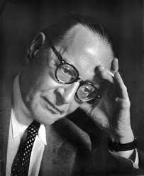
Адаптация
С современной точки зрения наиболее точно процесс адаптации описал австро-американский психоаналитик, психиатр и невролог - Гартман Гейц.
Адаптация, согласно Г. Гартману, включает процессы, связанные с конфликтными ситуациями, а также и те процессы, которые входят в свободную от конфликтов сферу.
Гартман Гейц

Slide 7
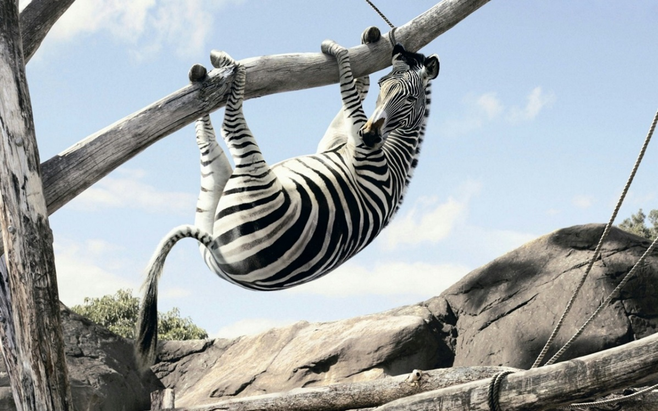
Современные психоаналитики выделяют два вида адаптации:
аллопластическая адаптация, которая происходит в связи с изменениями во внешнем мире, эти изменения совершаются человеком для приведения его в соответствие со своими потребностями;
аутопластическая адаптация, которая обеспечивается изменениями личности (ее структура, навыки, умения и т.д.), эти изменения помогают ей приспосабливаться к среде.

Slide 8
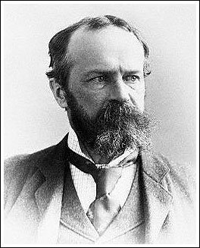
В период обучения в высшем учебном заведение у обучающихся активно развивается так называемая «Я – концепция».
Данный термин был введён в конце ХIХ века американским психологом и философом У. Джеймсом.
«Я – концепция» - система представлений индивида о самом себе, осознаваемая, рефлексивная часть личности. Эти представления о себе самом в большей или меньшей степени осознаны и обладают относительной устойчивостью.
У. Джеймсом

Slide 9
Адаптация в период обучения имеет характерные видимые закономерности, тесно связанные «Я – концепция»:
Своеобразие
Статусная дифференцировка
Группирование

Slide 10
Стадии адаптации в новой образовательной среде:
Начальная стадия, когда индивид или группа осознают, как они должны вести себя в новой для них социальной среде, но еще не готовы признать и принять систему ценностей новой среды вуза и стремятся придерживаться прежней системы ценностей;
Стадия терпимости, когда индивид, группа и новая среда проявляют взаимную терпимость к системам ценностей и образцам поведения друг друга;
Аккомодация, т.е. признание и принятие индивидом основных элементов системы ценностей новой среды при одновременном признании некоторых ценностей индивида, группы новой социокультурной средой;
Ассимиляция, т.е. полное совпадение систем ценностей индивида, группы и среды.

Slide 11
Стратегии адаптивного поведения:
Активное изменение среды;
Активное изменение себя;
Уход из среды и поиск новой;
Уход от контакта со средой и погружение во внутренний мир;
Пассивная репрезентация себя;
Пассивное подчинение условиям среды;
Пассивное выжидание внешних изменений;
Пассивное ожидание внутренних изменений.

Slide 12
Основные трудности при попадание в новую образовательную среду
заметно возросший объем учебной нагрузки;
сложность усвоения новых учебных дисциплин;
сложности в отношениях с товарищами по учебе;
выстраивание новой системы отношений с преподавателями.

Slide 13
Возникшие «боли» по мнению студентов:
преодоление стресса перед первой сессией;
вхождение в новый коллектив;
сплочение учебной группы;
решение личностных проблем.

Slide 14
Формы адаптации студентов:
формальная – касается познавательно-информационного приспособления студентов к новому распорядку совей жизни, структуре вузовского обучения и его содержанию, требованиям, установленным учебным заведением, своим обязанностям.
общественная – процесс нахождения единомышленников, объединения в группы по интересам, взаимодействие установленных групп с остальными студентами.
дидактическая – касается передачи студентам знаний, выработке у них умений и навыков, позволяющих учащимся реализовать успешное и результативное освоение учебной программы вуза

Slide 15
Конвенциональный подход
Конвенциональный подход – это устоявшийся в западной культуре термин, используемый для описания идей или объяснений, которые принимаются в целом как верные общественностью или экспертами в какой-либо области.
В более простой форме – это процесс согласования целей, задач, норм и т.д.

Slide 17
Процесс согласования целей, задач и т.д.

Slide 19
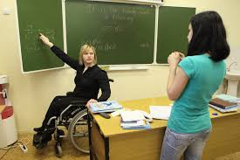
Этапы адаптации людей с ОВЗ в условиях образовательной деятельности
Компоненты социальной адаптации студентов с ОВЗ:
Освоение физического пространства высшего учебного заведения (пространственный компонент) - обеспечивается доступной средой;
Вовлечение в образовательный процесс вуза- (образовательный компонент) - обеспечивается адаптированнными образовательными программами;
Социально-психологическая адаптация к среде однокурсников, требованиям преподавательского состава высшего учебного заведения.

Slide 20
Спасибо за внимание!

